Slide 1
財務会計システムをRailsで実装する

Slide 2
目次
設計
財務会計とは
財務会計の業務プロセス
財務会計のデータ構造
財務諸表と勘定科目のデータ設計アプローチ
実装
勘定科目
仕分

Slide 3
財務会計とは

Slide 4
財務会計の業務プロセス
販売
売上伝票
仕入
仕入伝票
起票
仕訳帳
転記
総勘定元帳
作成
BS
製造
製造
報告書
転記
PL
購入
経費伝票
チェック
試算表
精算表

Slide 5
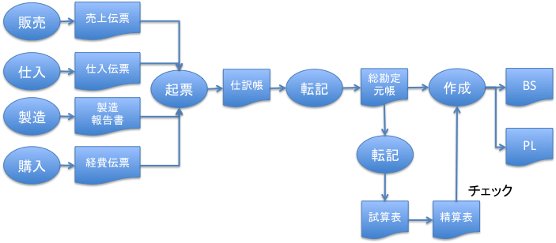
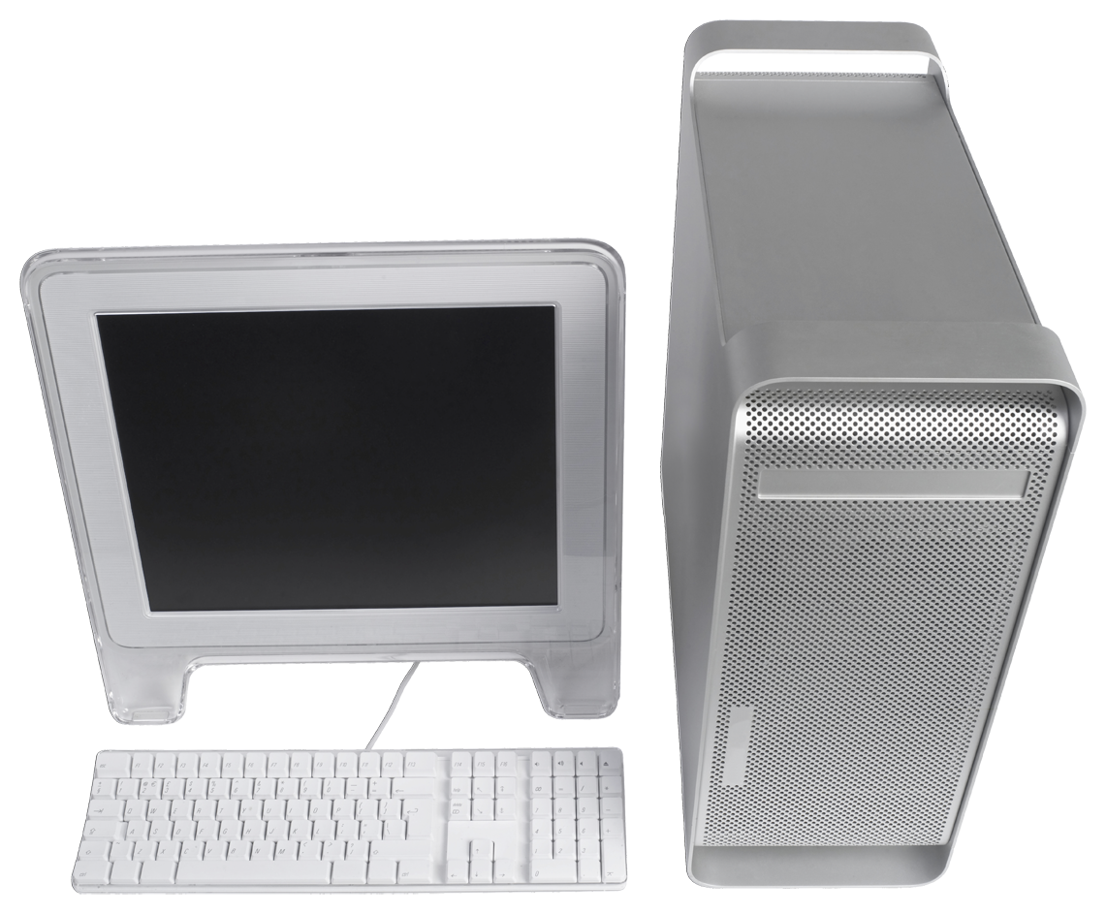
財務会計の業務プロセス
総勘定元帳
合計残高試算表
会計システム
BS
PL
伝票入力
CF
仕分伝票照会
元帳照会
試算表照会

Slide 6
勘定科目
勘定コード
勘定科目名
現在残高
仕分
仕分明細
勘定科目月度残高
計上日
摘要
貸借
貸方金額
借方金額
年月
月末残高

Slide 7
財務会計のデータ構造

Slide 8
財務諸表と勘定科目の データ設計アプローチ

